Slide 1
LINGUAGEM, PODER E DISCURSO EM TEMPOS DE REDE: COMUNIDADES DE PRÁTICAS LINGUÍSTICAS: DAS POSSIBILIDADES À NATUREZA VULNERÁVEL DOS ATOS ENUNCIATIVOS DIGITAIS
ayres.nogueira@ifrn.edu.br

Slide 2
Atos de fala, fatos sociais e gêneros textuais
“Cada texto bem sucedido cria para seus leitores um fato social. Os fatos sociais consistem em ações sociais significativas realizadas pela linguagem, ou atos de fala. Esses atos são realizados através de formas textuais padronizadas, típicas e, portanto, inteligíveis, ou gêneros, que estão relacionados a outros textos e gêneros que concorrem em circunstâncias relacionadas. Juntos, os vários tipos de textos se acomodam em conjunto de gêneros dentro de sistemas de gêneros, os quais fazem parte dos sistemas de atividades humanas.” (BAZEMAN, 2011, p.22)

Slide 3
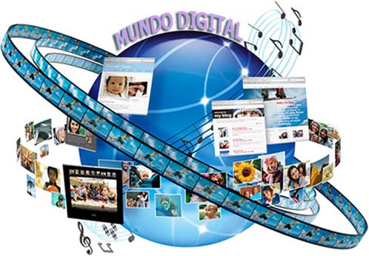
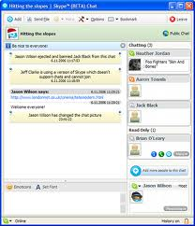
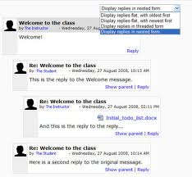
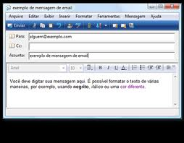
GÊNEROS TEXTUAIS

Slide 4

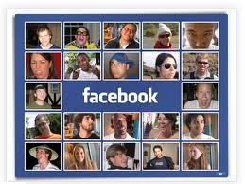



COMUNIDADES DE PRÁTICAS LINGUÍSTICAS

Slide 5
“Vivemos o digital, somos o digital, fazemos o digital. Isso faz parte de nós, cidadãos inseridos no mundo contemporâneo, e se não faz ainda, deveria fazer, ou vai fazer logo”. (COSCARELLI, 2009)

Slide 6
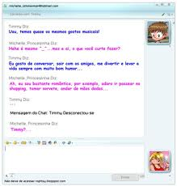

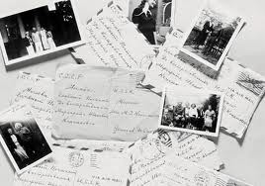
AVANÇOS TECNOLÓGICOS

Slide 7
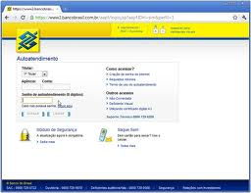
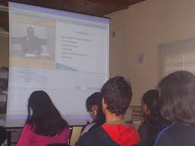
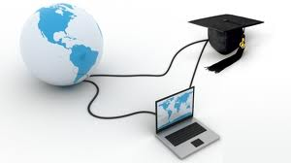
AVANÇOS TECNOLÓGICOS

Slide 8
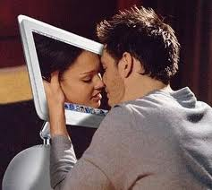
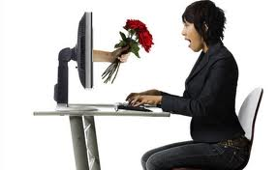
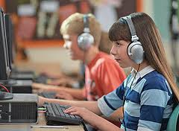
AVANÇOS TECNOLÓGICOS

Slide 9
“O Brasil vive prosperidade mendiga na leitura” (Adriana Natali)
2011: 469 milhões de exemplares de livros;
PNLD: 900 atividades de incentivo à leitura;
Indicador de Alfabetismo Funcional 2011-2012 (Instituto Paulo Montenegro):
35% dos brasileiros com ensino médio é de fato alfabetizado;
38% dos brasileiros com formação superior têm nível insuficiente em leitura
CRISE DA ESCRITA

Slide 10




CONVERSAÇÃO DIGITAL
1) não há alternância nos papéis de falante e ouvinte;
2) ato enunciativo digital (AED):
2.1) não é necessário esperar que o outro faça silêncio;
2.2) uso intenso de marcadores conversacionais – verbais lexicalizados e prosódicos (reticências, onomatopeias e emoticons).;

Slide 11
MULTIFACES DOS AED EM REDES SOCIAIS
A promoção da socialização;
A prática de linguagem marcada por uma “sensação de liberdade”;
A segurança pessoal em vulnerabilidade;

Slide 12
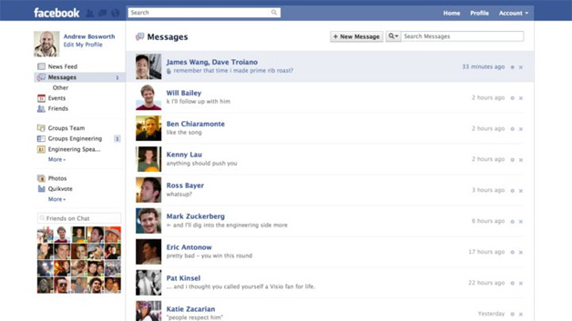
AS MULTIFACES DO FACEBOOK
Rede social;
multissemiótico;
suporte para conjunto de gêneros: mensagens, evento, enquetes, fotos, grupos, jogos, bate-papo etc.
lista única de mensagens recebidas;
símbolos nas mensagens indicando a origem delas: rede social, sms etc.
caixa prioritária, chamada Social Inbox, apenas com mensagens de seus contatos da rede social e contatos externos indicados;
escritores em uma única página .
etc.

Slide 13
AS MULTIFACES DO FACEBOOK

Slide 14
AS MULTIFACES DO FACEBOOK

Slide 15
AS MULTIFACES DO FACEBOOK

Slide 16
AS MULTIFACES DO FACEBOOK

Slide 17
AS MULTIFACES DO FACEBOOK

Slide 18
AS MULTIFACES DO FACEBOOK

Slide 19
AED: POSSIBILIDADES E VULNERABILIDADES
Ampliar as redes de saberes e de relações interpessoais (P).
Realizar monitoramento linguístico (P).
Oportunizar negócios e autopromoção profissional (P).
Permitir dados pessoais a desconhecidos pessoalmente (V).
Expor movimentos da vida pessoal diária / diário (V).

